Slide 1
Архитектура вычислительных систем
Лекция 4.

Slide 2
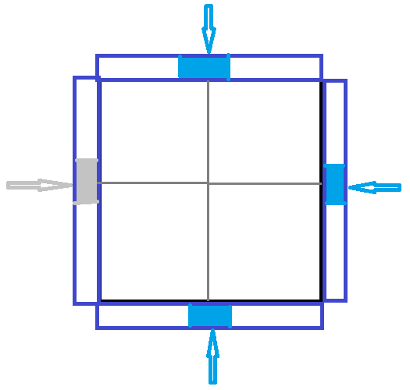
Внешнее подключение частоты на FPGA.

Slide 3
Распределение частоты в FPGA.
Частота, поступающая на FPGA, образует сетевую иерархию.
Глобальные частотные сети (GCLK).
Региональные частотные сети (RCLK).
Периферийные частотные сети (PCLK).

Slide 4
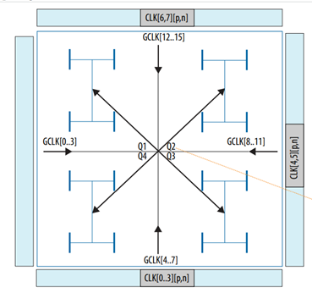
Глобальная частотная сеть.

Slide 5
Глобальные частотные сети пересекают всю поверхность кристалла. Отклонение частоты от номинала невелико. GCLK служат источником частоты для таких функциональных блоков, как ALM, DSP, M10K, PLL. Элементы ввода/вывода и внутренняя логика могут использовать GCLK для получения несущей частоты и управляющих сигналов, таких как асинхронный сброс, синхронный сброс и возможность записи.

Slide 6
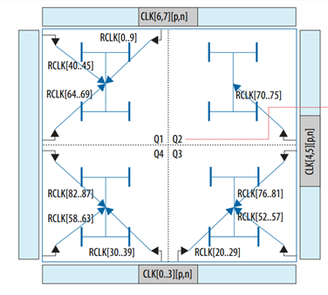
Региональная частотная сеть.

Slide 7
Региональные частотные сети. Применимы только в своей области распространения. Отклонение от номинала невелико. Идут с выходов PLL, передавая более низкие частоты с задержками для синхронизации внутри общего модуля.

Slide 8
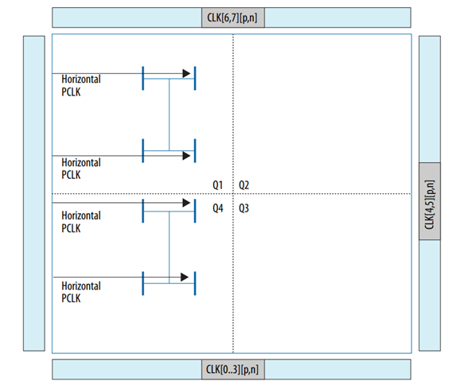
Периферийная частотная сеть.

Slide 9
Периферийные частотные сети имеют только горизонтальное направление. Они переносят локальные сигналы частоты, сформированные на КЦУ левой части ALM, а также от периферии (внешней части кристалла), выходящей на горизонтальные линии каналов. Такие частоты имеют большие отклонения от номиналов, нежели GCLK и RCLK.

Slide 10
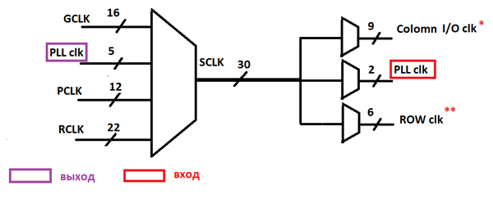
Формирование стволовой частоты (spine clk)

Slide 11
Формирование стволовой частоты (spine clk)
SCLK может формировать 9 вертикальных частотных линий * для подачи частоты на регистры процессорного ядра или на интерфейсные схемы;
2 опорных частоты для блока формирования управления на группу из 3-х LAB;
6 горизонтальных линий частоты** – источники частоты для наборных логических блоков (LAB), или горизонтальные линии для подачи частоты на ядро и интерфейсные схемы.

Slide 12
Счетчики. Классификация.
По порядку счета.
Суммирующие (Sn=Sn-1 +1);
Вычитающие (Sn=Sn-1 -1);
Реверсивные (rev=1 – вычитающий, rev=0 – суммирующий)
По способу подачи импульсов синхронизации.
Синхронные и асинхронные.
По количеству состояний в цикле (коэффициенту счета k).
Двоичные ( k =2**n ) и недвоичные ( k < 2**n ), n – количество разрядов

Slide 13
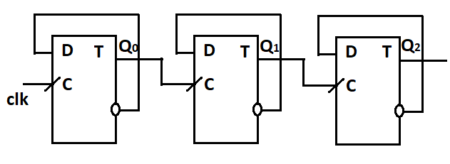
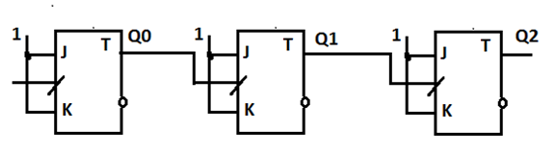
Асинхронный вычитающий счетчик.

Slide 14
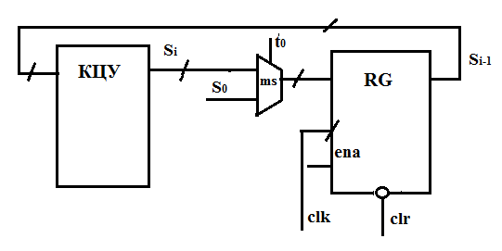
Синхронные счетчики

Slide 15
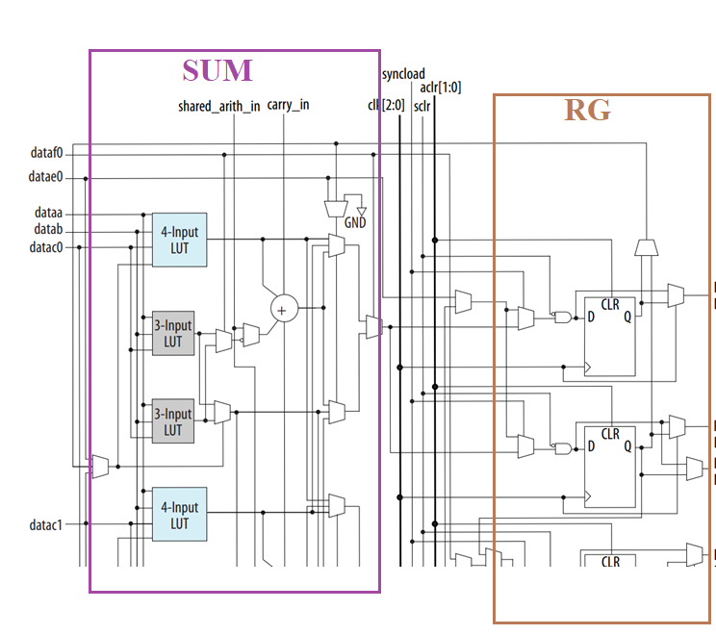
Реализация счетчика в FPGA. Сигналы управления.

Slide 16
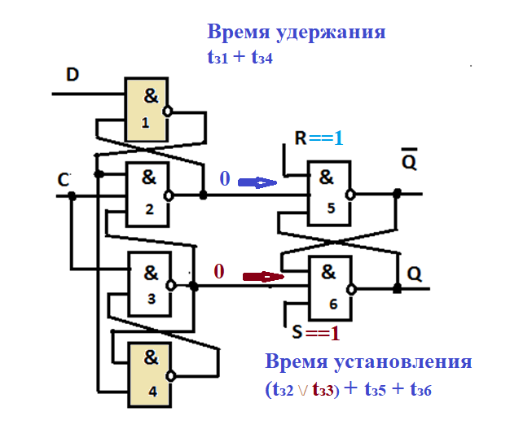
Допустимые задержки.
Для КЦУ в обратной связи
tз = T – (tуд + tуст)

Slide 17
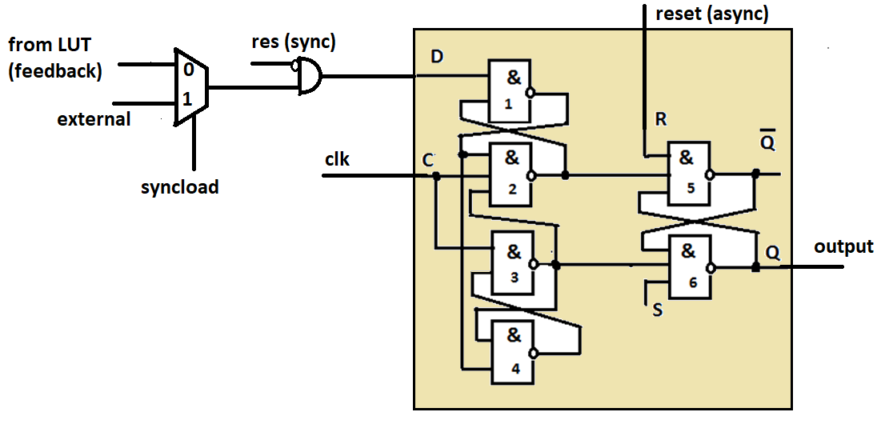
Основные сигналы управления записью.

Slide 18
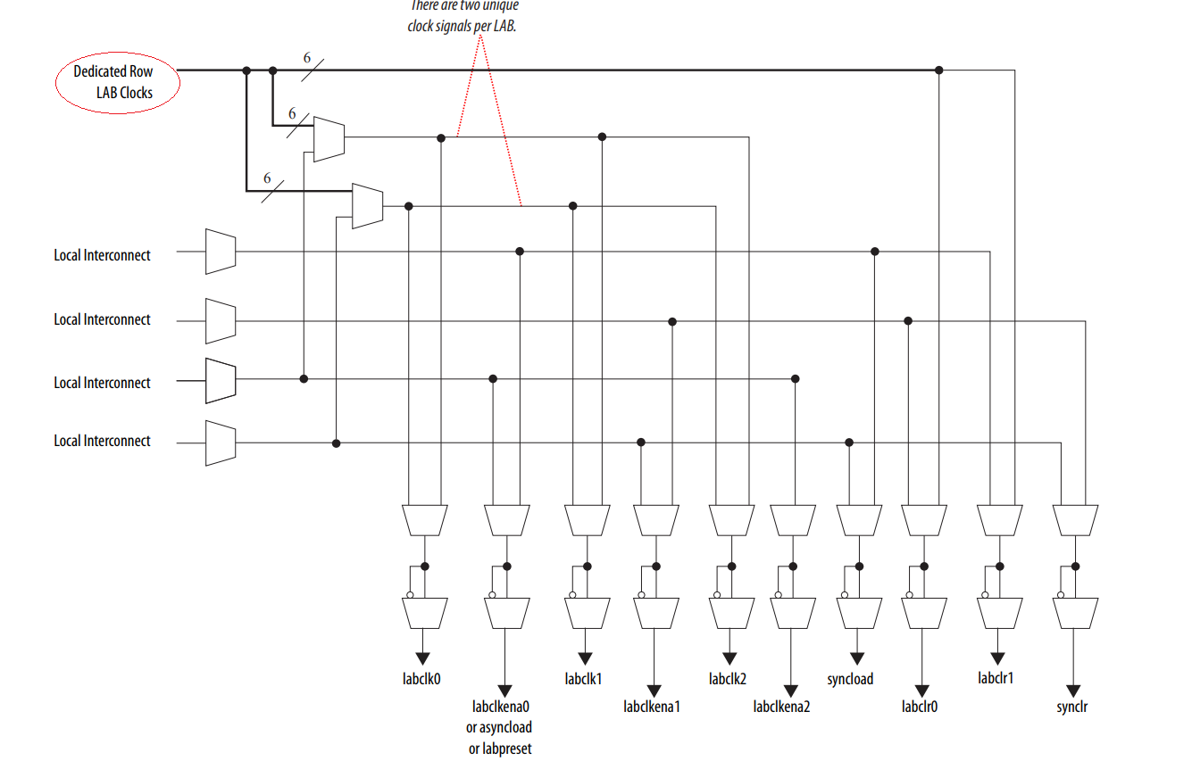

Slide 19
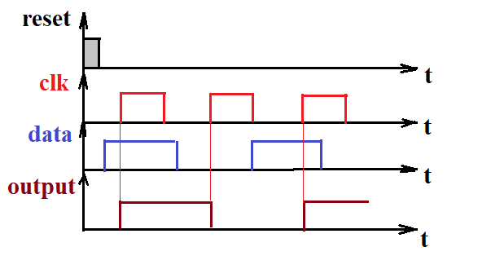
Временные соотношения при записи информации.
Внутренняя структура FPGA, аналогично любой БИС, строится по МОП - технологии, поэтому активный уровень сигнала асинхронного сброса – «1».

Slide 20
Вариант описания временных соотношений в testbench.
`timescale 1ns/100ps
module ….;
localparam T=20;
…………..(генерации, осциллограф, подключение модуля);
always
begin
clk=1’b0;
#(T/2);
clk=1’b1;
#(T/2);
end

Slide 21
Вариант описания временных соотношений в testbench.
initial
begin
reset=1’b1;
#(T/4);
reset=1’b0;
end
initial
begin
data-=……..;
@(negedge clk);
……………

